Slide 1
2025년 7월 29일
TEAM PROJECT
PRESENTATION
SR04 + DHT11 + UART + WATCH
검증을 통한 트러블슈팅
3조 박찬호 석경현 박주원 신상혁
HARMAN 세미콘아카데미 시스템반도체 설계 검증 엔지니어 2기

Slide 2
DIRECTORY
SR04 Ultrasonic Sensor
DHT11 Temp Humid Sensor
UART FIFO
FINAL TOP MODULE

Slide 3
SR04 Ultrasonic Sensor
3조 박찬호

Slide 4
INDEX
1. Introduction
2. SR04_Controller
3. Simulation
4. TroubleShooting & Trade off

Slide 5
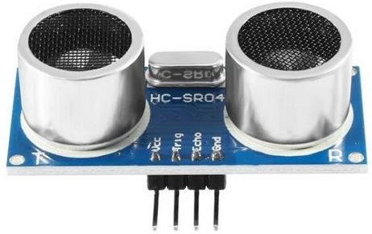
SR04 specification
초음파를 이용하여
물체까지의 거리를 측정
4개의 pin으로 구성
VCC
Trig
Echo
GND

Slide 6
SR04 specification
동작전압 | 5V
정격 전류 | 2mA 이하
유효 각도 | 15도 이내
측정 거리 | 2cm ~ 400cm
해상도 | 0.3cm
I/O 전압 | 3.3V
clock | 100MHz
tick | 10MHz
Basys3
HC - SR04

Slide 7
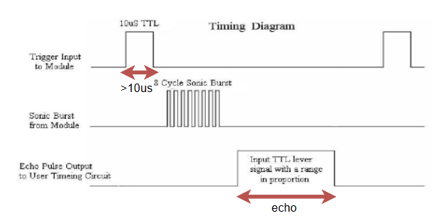
SR04 Timing Diagram
Trig 핀에 10µs 이상의 High 신호 입력
센서 내부에서 초음파 발사
Echo 핀이 High 상태로 유지 시간 측정
uS / 58 = cm
uS / 148 =inch

Slide 8
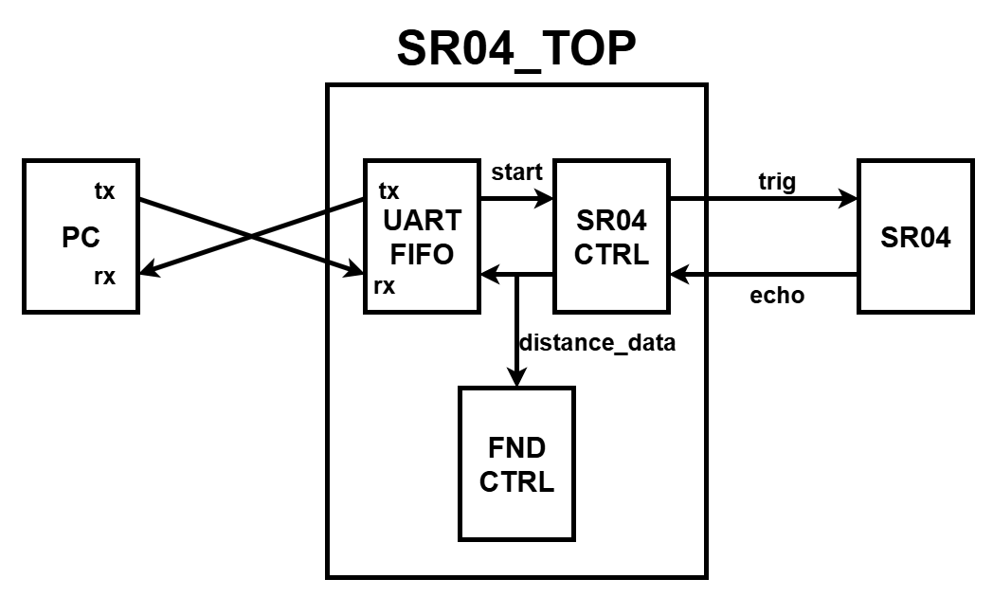
SR04 Block Diagram

Slide 9
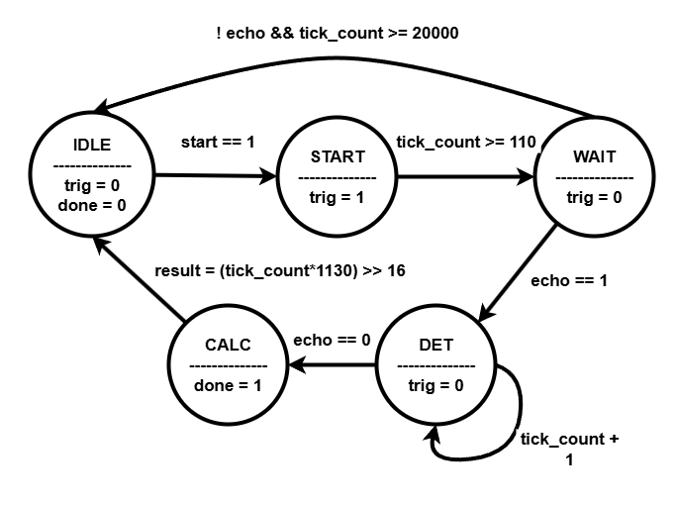
SR04 FSM Chart

Slide 10
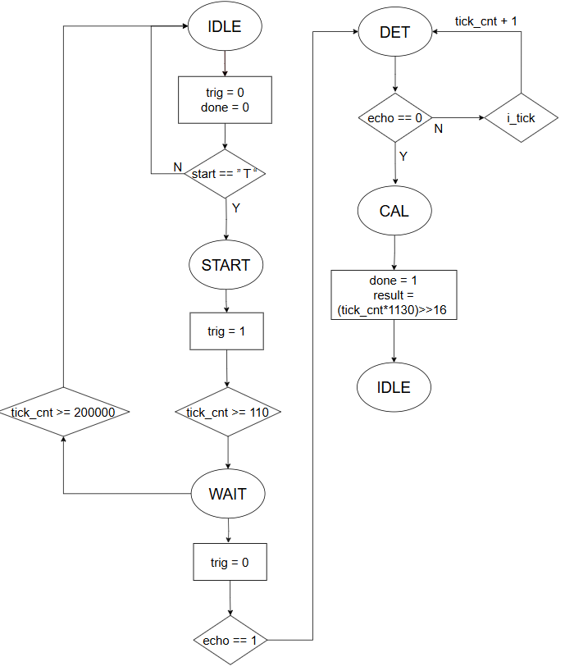
SR04 ASM Chart

Slide 11
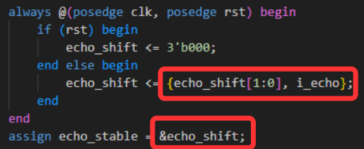
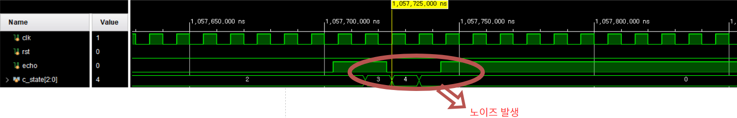
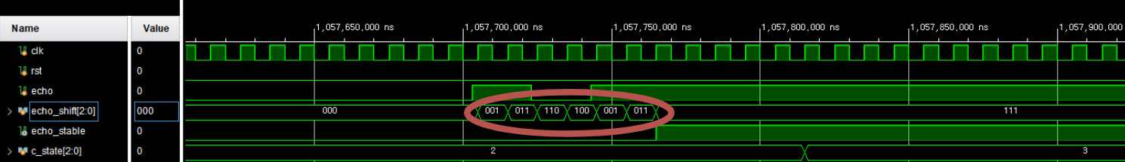
Noise filtering
장점
노이즈 필터링
신호 안정화
단점
응답 지연 발생

Slide 12
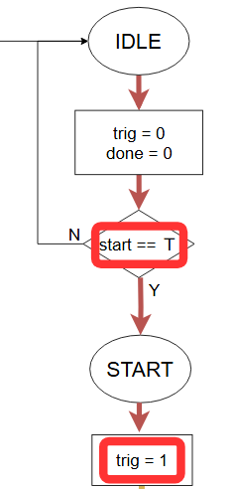
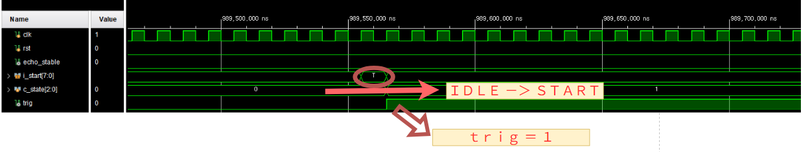
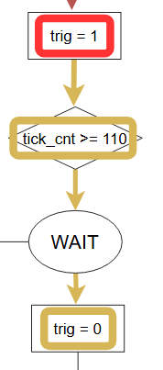
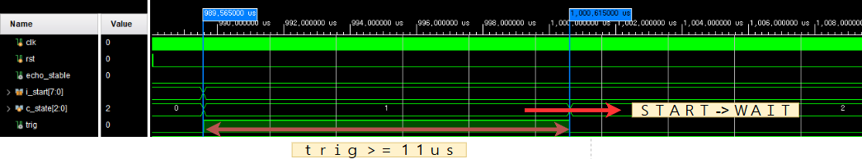
Simulation
IDLE －＞ START
START －＞ WAIT
START －＞ WAIT
IDLE －＞ START

Slide 13
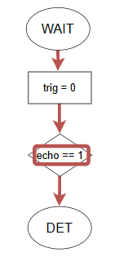
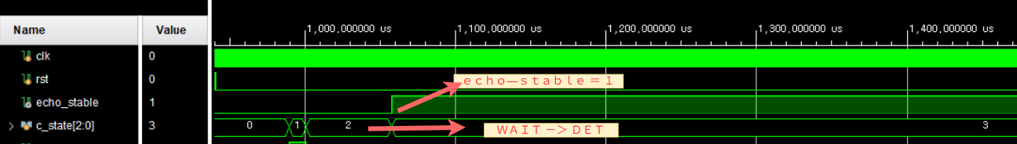
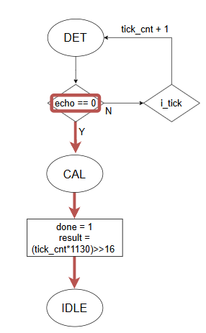
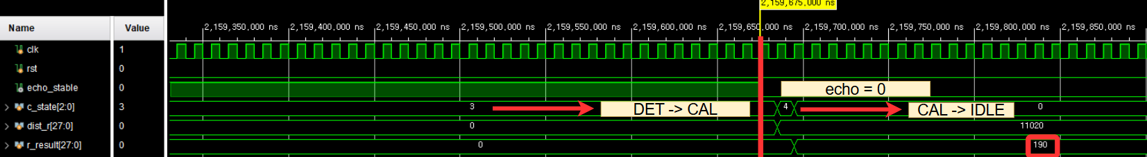
Simulation
WAIT -＞ DET
DET －＞ CAL -> IDLE
DET －＞ CAL -> IDLE
WAIT -＞ DET

Slide 14
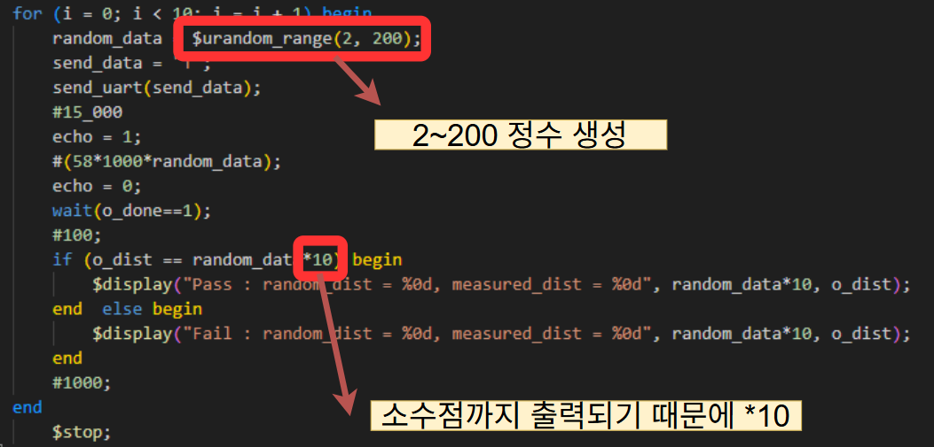
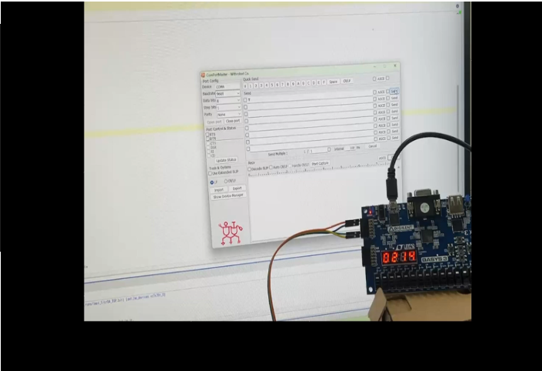
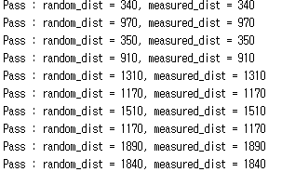
Simulation & 구현 영상

Slide 15
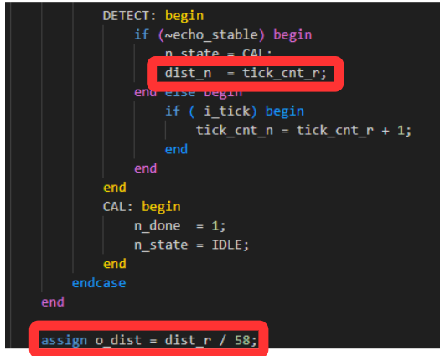
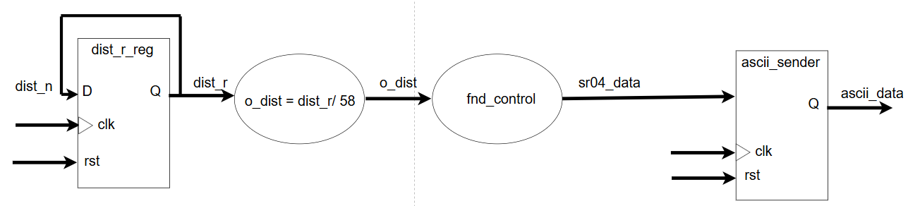
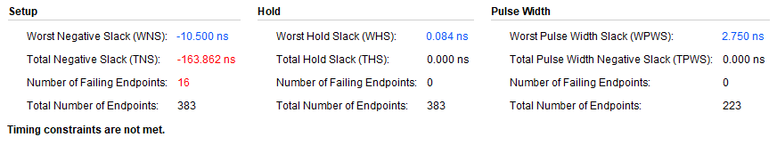
Troubleshooting_1
나눗셈 연산과 레지스터 사이의 경로가 너무 길기 때문에 setup time violation 발생

Slide 16
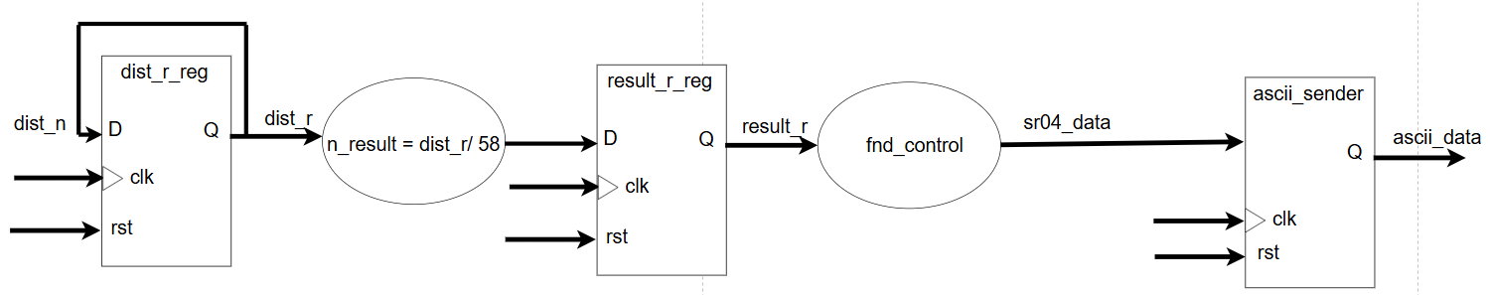
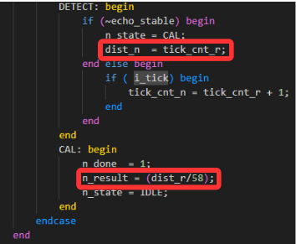
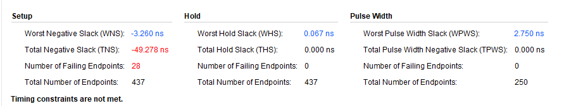
Troubleshooting_1
레지스터 사이의 경로를 레지스터 하나를 추가해 slack을 늘렸지만 dist_r 레지스터와 result_r 레지스터의 나눗셈 연산에서 setup time violation 발생

Slide 17
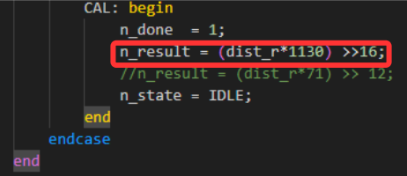
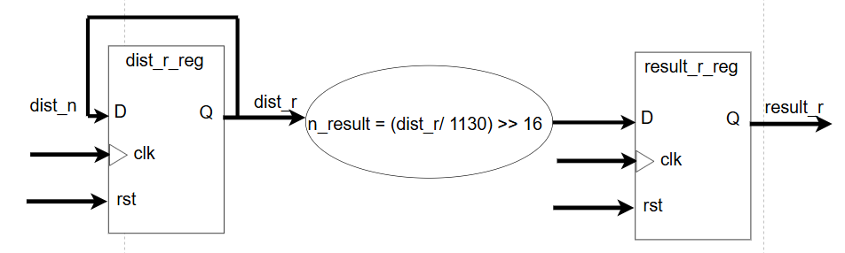
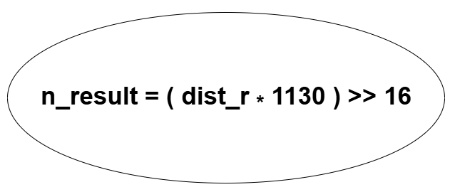
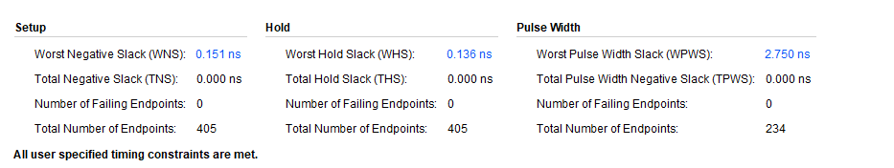
Troubleshooting_1
곱하기와 right shift 연산을 통해 나눗셈을 없애고 레지스터를 추가해 레지스터와 레지스터 사이의 경로를 줄여 time violation 해결

Slide 18
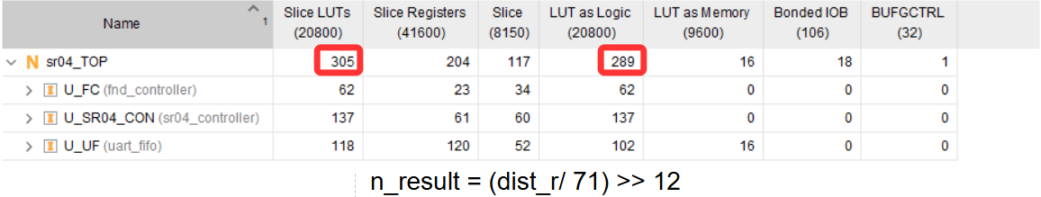
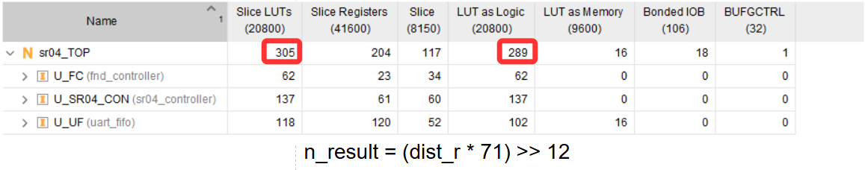
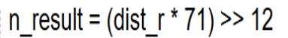
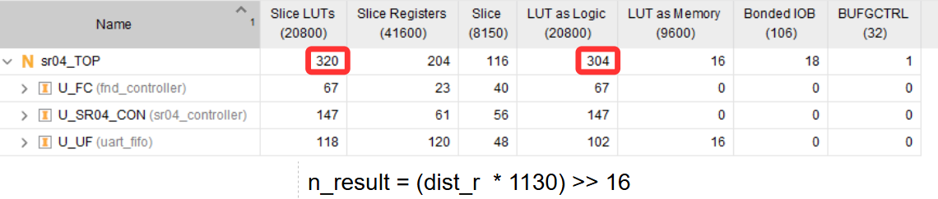
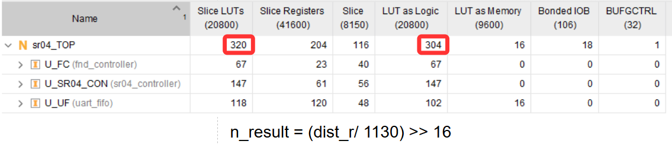
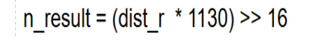
Trade off
n_result = (dist_r * 71) >> 12
오차 : 0.537%
n_result =(dist_r * 1130) >> 16
오차 : 0.0293%
리소스 사용의 차이가 있지만 리소스가 부족하지 않기 때문에
리소스를 좀 더 사용하고 오차가
적은 16bit shift 사용

Slide 19
DHT11 Sensor Design
3조 석경현

Slide 20
INDEX
Overview
Function
FSM Chart
Simulation
Trouble Shooting
Video

Slide 21
Overview
DHT11 Sensor
디지털 온습도 센서
단일 핀으로 데이터 송수신
설계 목적
센서의 데이터를 수신하고 처리하는 로직 구현
UART 모듈과 호환되도록 설계

Slide 22
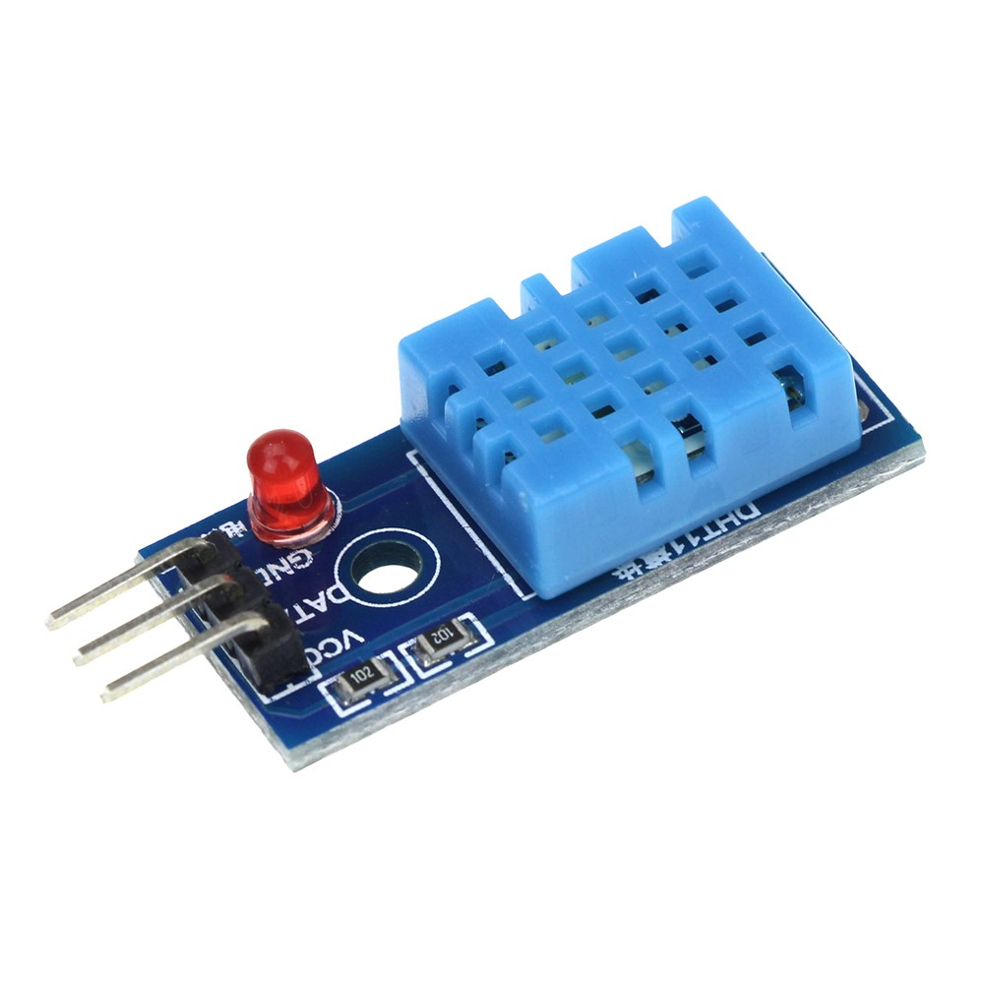
Module Specification
대략적인 스펙
공급 전압 = 3~5.5(V)
측정 범위 = 0~50ºC / 20~90%RH
정확도 = ±2℃ / ±5％RH
해상도 = 1
핀 = VCC, GND, DATA
DHT11 Sensor

Slide 23
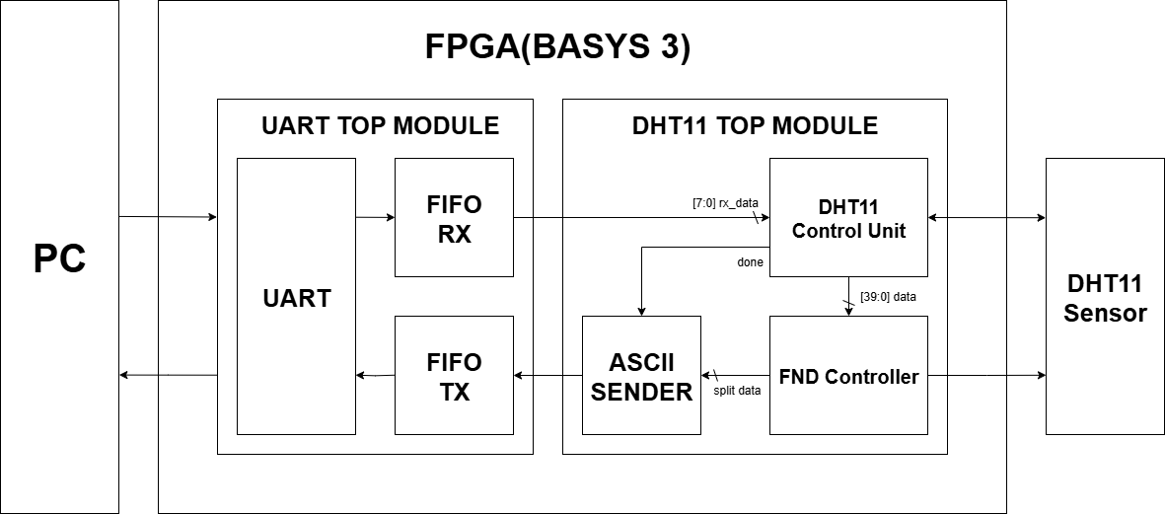
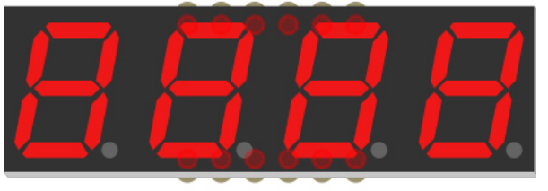
Block Diagram
온도 / 습도

Slide 24
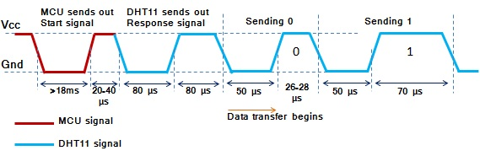
Function
40번 반복
최종적으로 40비트의 데이터 값을 불러오고 저장함

Slide 25
Function
40-bit 데이터 형식(총 5 byte)
예) data = 40’b10101010_00001111_11100001_00110011_11001101
MSB부터 LSB까지
10101010 = 습도 정수부
00001111 = 습도 소수부
11100001 = 온도 정수부
00110011 = 온도 소수부
11001101 = Checksum 데이터

Slide 26
Function
Checksum 원리
data[39:32] + data[31:24] + data[23:16] + data[15:8] = data[7:0]
캐리 비트는 무시함
출력 로직
Start 신호를 통해 센서 동작하고 데이터를 수신함
이후 Valid 신호가 참(Checksum 통과)이면 데이터를 출력하게 됨
Done 신호를 매 동작 사이클마다 1 tick 만큼 출력함

Slide 27
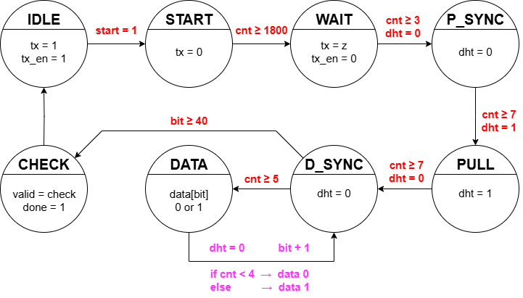
FSM Chart

Slide 28
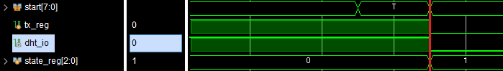
Simulation
IDLE
START
IDLE → START if( start == “T”)
tx = 1 → 0

Slide 29
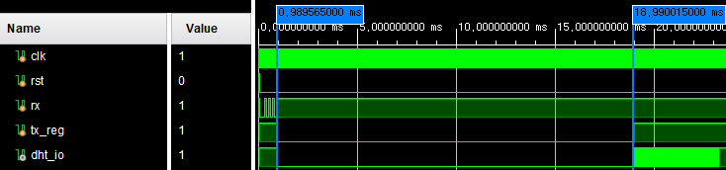
Simulation
Hold tx = 0 for 18ms
START → WAIT if(cnt > 1800)
tx = 0 → 1

Slide 30
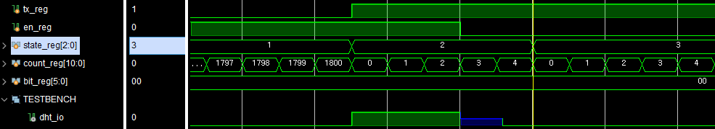
Simulation
WAIT
SYNC_L
WAIT → SYNC_L if(dht_io == 0)
tx = 1 → z / rx = z → 0

Slide 31
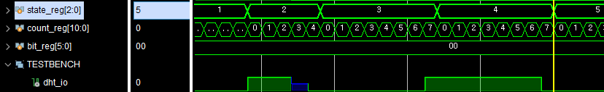
Simulation
SYNC_L
SYNC_H
D_SYNC
SYNC_LOW → SYNC_HIGH
if(dht_io == 1 && cnt > 7)
SYNC_HIGH → DATA_SYNC
if(dht_io == 0 && cnt > 7)

Slide 32
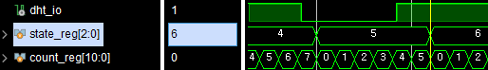
Simulation
D_SYNC
DATA
D_SYNC → DATA
if(dht_io == 1 && cnt > 4)

Slide 33
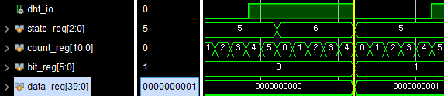
Simulation
1
D_SYNC
DATA
DATA → D_SYNC
if(dht_io == 0)
cnt ＞ 4 → data = 1

Slide 34
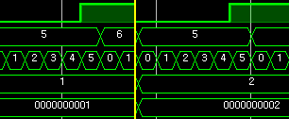
Simulation
0
BIT SHIFT
DATA → D_SYNC
if(dht_io == 0)
cnt < 4 → data = 0

Slide 35
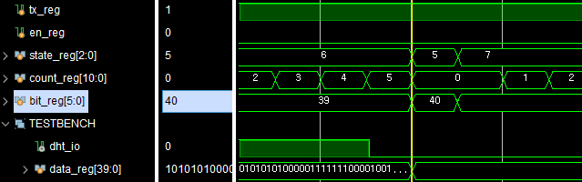
Simulation
D_SYNC
CHECK SUM
D_SYNC → CHECK_SUM
if(bit_cnt == 40)

Slide 36
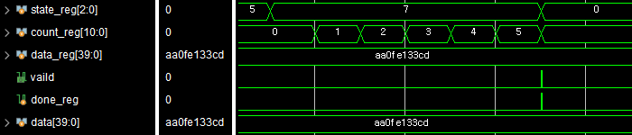
Simulation
CHECK SUM
IDLE
SAME
CHECK_SUM → IDLE
if(cnt ≥ 5 && valid == 1)
done = 0 → 1 / tx = z → 1

Slide 37
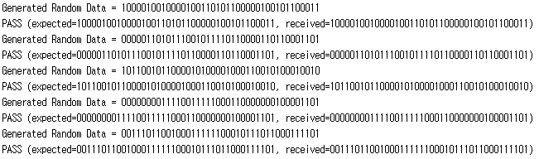

Simulation
랜덤 데이터 테스트 통과

Slide 38

Simulation
[39:0] i_data → data split → digit split → bcd_decoder → segment
FND data = c0(0), 92(5), 90(9)

Slide 39



Trouble Shooting
센서 자체의 오류 신호
FSM에 방어 코드 추가

Slide 40

?
DATA
IDLE
데이터의 High 신호가 오래 유지될 때 리셋 후 IDLE 상태로 천이

Slide 41


Trouble Shooting
타이밍 여유 개선
계산 과정을 분할함

Slide 42


+ 1 증가
Good Trade-off

Slide 43

Video

Slide 44
UART_FIFO
3조 박주원

Slide 45
INDEX
1. INTRODUCE
2. UART (Rx, Tx)
3. FIFO
4. UART_FIFO 검증(loopback 구조)
5. ASCII_SENDER
6. UART_FIFO_Top

Slide 46


INTRODUCE
WHY? (목표)
1. 현재까지 만든 stopwatch/watch 모듈과 센서를 pc를 통해 제어하기 위해
2. 위의 모듈을 비롯한 FPGA에서 발생한 데이터들을 pc를 통해 값을 출력하기 위해

Slide 47
INTRODUCE
HOW? (사용법)
‘M’ 입력으로 모드를 변경
0 : stopwatch
1 : watch
2 : sr04 sensor
3 : dht11 sensor
‘T’ 입력으로 데이터를 출력
+ 이후에도 lb_data는 stopwatch/watch를 제어하는데에도 사용됨
Ex ) Mode 1에서 “T”를 입력시
-> “TIME = 12:00:00:00” 이 출력

Slide 48


UART
직렬 통신
Baud Rate : 9600bps -> tick 신호 : 9600Hz
1 bit = 104.166us
104.166us / 16 = 6.51us
Start / Stop bit : 1bit
Data bit : 8bit
Parity bit 없음

Slide 49


UART_Tx
UART_Tx의 특징
UART_Tx는 규칙에 맞도록 파형을 생성해야하는 역할
start 신호가 들어와도 b_tick에 타이밍을 맞추기 위해 WAIT state가 있음

Slide 50


UART_Rx
UART_Rx의 특징
파형을 약속한 방식대로 해석하는 역할
Date를 해석할 때, 정확한 값을 해석하기 위해 x16배인 b_tick을 사용

Slide 51


FIFO
-First In First Out
먼저 push된 data가 먼저 pop된다
-WHY?
UART로 여러 Byte를 한꺼번에 보낼 때 Data가 왜곡되는 현상이 발생
Tx와 Rx 사이를 중재해줄 buffer가 필요
1
1

Slide 52


FIFO
-Control_unit
W_ptr, r_ptr 을 관리하여
Regsiter의 Data를 write, read하는 역할
-Register
8bit * 4 address

Slide 53
FIFO
r_ptr = w_ptr ~> Empty or Full
Empty
r_ptr = 0
w_ptr = 0
‘a’ push
‘b’ push
a | b
r_ptr = 0
w_ptr = 2
a | b
‘a’ pop
r_ptr = 1
w_ptr = 2

Slide 54

FIFO simulation
Push 1번 : Empty 1->0
Pop 1번 : Full 1->0
Pop 4번 : Empty 1->0
Push 4번 : Full 0->1
24 | 81 | 09 | 63
Data가 들어간 순서대로 나오는 것을 확인

Slide 55

UART FIFO 검증(loopback 구조)
Rx와 Tx가 제대로 동작하는지를 확인하기 위해 loopback구조를 만들었음
Send_data로 설계한 모듈에 ‘여러 byte’를 보낸 후 receive data로 받았을 때, 값이 같다면 검증완료

Slide 56

UART FIFO 검증(loopback 구조)
Rx분석 다음 페이지
8’h30을 보내 8’b0011000가 도착하는 것을 확인

Slide 57

UART FIFO 검증(loopback 구조)
LSB
MSB
1
0
0
0
1
0
1
0
Send_data = 8’h51
=> Rx의 data = 0101_0001

Slide 58


UART FIFO 검증(loopback 구조)
LSB
MSB
1
0
0
0
1
0
1
0

Slide 59


ASCII_SENDER
Stopwatch/watch, 초음파 센서, 온습도 센서로부터 나온 데이터들을 PC로 출력하기 위해 만든 모듈
_stopwatch, _watch, _sr04, _hdt11 등 4가지의 모듈이 존재

Slide 60


ASCII_SENDER
안에 TIME = ㅇㅇ:ㅇㅇ:ㅇㅇ:ㅇㅇ 처럼
양식을 만들기 위한 데이터가 존재
같은 방식으로 4개 모듈을 만들었음
acsii_sender_sr04,
“DISTANCE = ㅇㅇㅇ.ㅇcm”
acsii_sender_dht11
“Humid = ㅇㅇ, Temp = ㅇㅇ”
Fnd_controller를 통해 들어온 (1byte) time_data가 time_reg 배열에 각각 저장
이후 양식과 함께r_ascii_data에 저장이 된 후 start가 들어오면 ascii_data를 통해 출력됨

Slide 61
UART_FIFO_Top
lb_data로 “T”를 입력한 경우, mode 값에 따라 해당되는 ascii_sender에 start로써 입력되고, 문자열이 pc로 출력됨
mode
0 : stopwatch
1 : watch
2 : sr04 sensor
3 : dht11 sensor

Slide 62


UART_FIFO_Top
PC로 “M”을 두번 입력하고 “T”를 입력하자
해당되는 값(“M”,”T”)을 rx로 받고 해석한 뒤
mode_sel을 2(sr04)로 만들고
해당되는 ascii_data(거리 값)를 출력하는 모습
r_send가 발생하면서 ascii_data를 한글자씩 차례대로 tx 파형으로
변환시켜 전송할 것이라고 예상할 수 있다.

Slide 63

UART_FIFO_Top
PC로 “M”을 한 번 입력하여 mode_sel을 1(watch)로 만들고
“T”를 입력하자
해당되는 값(“M”,”T”)을 rx로 받고 해석한 뒤
해당되는 ascii_data(현재 시간)를 출력하는 모습

Slide 64

UART_FIFO_Top
->Watch
->Stopwatch

Slide 65

UART_FIFO_Top 개선할 점
기존에는 “정해진 양식이 들어가야하기에 Ascii_Sender를 4가지 버전을 만들어야 하겠다”고 생각하고 설계를 진행했는데
기능은 비슷하기 때문에 모듈을 한 개만 만들고 인스턴스를 할 때 format_data 포트에 “TIME = : : :”과 같이 입력으로 넣어줄 수 있다면 겹치는 부분을 줄이고 리소스를 아낄 수 있을 것이다.

Slide 66
FINAL_TOP MODULE

Slide 67


TOPMODULE 구성 과정
FINAL_TOP모듈을 만들기 전에 SYSTEM MODULE을 만들어서 흩어져 있는 WATCH_STOPWATCH와 SR04센서 DHT11센서를 합친다.

Slide 68

TOPMODULE 구성 과정
UART_FIFO와 SYSTEM_TOP을 인스턴스화해 FINAL_TOP 모듈을 만든다.

Slide 69


TOPMODULE 구성 과정
센서의 기능을 UART로 구현하고 LED, BUTTON, SWITCH를 재구성한다.

Slide 70
블럭도

Slide 71

LED
LED 0 : STOPWATCH SEC_MSEC MODE
LED 1 : STOPWATCH HOUR_MIN MODE
LED 2 : WATCH SEC_MSEC MODE
LED 3 : WATCH HOUR_MIN MODE
LED 4 : DISTANCE MODE
LED 5 : HUMIDITY TEMPERATURE MODE
LED 8 : VALID_LED
LED 12 : NONE_ADJUST MODE
LED 13 : SEC_ ADJUST MODE
LED 14 : MIN_ADJUST MODE
LED 15 : HOUR_ADJUST MODE

Slide 72
MODE_LED
LED 0 : STOPWATCH SEC_MSEC MODE
LED 1 : STOPWATCH HOUR_MIN MODE
LED 2 : WATCH SEC_MSEC MODE
LED 3 : WATCH HOUR_MIN MODE
LED 4 : DISTANCE MODE
LED 5 : HUMIDITY TEMPERATURE MODE

Slide 73
STATE_LED
LED 12 : NONE_ADJUST MODE
LED 13 : SEC_ ADJUST MODE
LED 14 : MIN_ADJUST MODE
LED 15 : HOUR_ADJUST MODE

Slide 74
VALID_LED
LED 8 : VALID_LED
DHT11 센서에서 오류없이 정확한 데이터가 왔을 때 켜진다.

Slide 75
BUTTON
STOPWATCH_MODE
BUTTON_R : RUN_STOP
BUTTON_L : CLEAR
WATCH_MODE
BUTTON_R : ADJUST MODE
BUTTON_L : CLEAR
BUTTON_U : ADJUST_INCREASE
BUTTON_D : ADJUST_DECREASE

Slide 76
BUTTON
STOPWATCH_MODE
BUTTON_R : RUN_STOP
BUTTON_L : CLEAR
WATCH_MODE
BUTTON_R : ADJUST MODE
BUTTON_L : CLEAR
BUTTON_U : ADJUST_INCREASE
BUTTON_D : ADJUST_DECREASE
DISTANCE_MODE
BUTTON_R : START (T)
TEMP_HUMID_MODE
BUTTON_R : START (T)

Slide 77
SWITCH
SWITCH[0]
스위치 0 -> 1 (POSEDGE)
HOUR_MIN MODE로 변경
스위치 1 -> 0 (NEGEDGE)
SEC_MSEC MODE로 변경
SWITCH[1]
TOGGLE 할 때마다 모드 변경 (이 때 문제 발생)
STOPWATCH -> WATCH -> DISTANCE -> TEMP_HUMID MODE

Slide 78

switch_edge_detector
설계 목표 :
SW[0] 의 상승엣지에서 HOUR모드 진입
SW[0]의 하강엣지에서 SEC모드 진입
SW[1]의 toggle일 때 MODE 변환
STOPWATCH > WATCH > SR04 > DHT11

Slide 79

Trouble Shooting
문제1 : toggle신호가 상승엣지에서만 발생하고 하강엣지에서는 발생하지 않는다.

Slide 80

Trouble Shooting
문제2 : posedge clk에서 변동한 n_mode가 다음클락까지 유지되어 mode가 2번 변하는 모습이다. 0 > 1 > 2 (> 3) > 0 (> 1) > 2

Slide 81

Trouble Shooting
가설1:
4비트의 q_reg 를 AND연산을 통해 4비트 모두 1일때를 판단할 수 있는데, 4비트 모두 0일때를 판단할 수가 없는 디바운서였다.

Slide 82
Trouble Shooting
가설2:
Toggle 신호가 2clock 동안 지속되는 이유가

Slide 83

Trouble Shooting
해결방법 :
NOR연산을 통해 모두 0일때 를 0으로 판단할 수 있으므로
스위치가 1에서 0으로 변하는 하강 엣지에서도 채터링을 디바운스할 수 있도록 NOR logic을 만든다.

Slide 84

Trouble Shooting
해결:
다음 클락전에 n_state가 변하지 않고 유지되면서 toggle이 단 1번만 나오는 모습이다.

Slide 85

Trouble Shooting

Slide 86

FINAL_TOP DATAPATH

Slide 87

pc_data (ASCII_command)
R : BUTTON_R (스워치에서는 : RUN_STOP, 워치에서는 ADJUST_MODE)
L : BUTTON_L (스탑워치&워치에서 CLEAR)
U : BUTTON_U (워치에서 INCREASE)
D : BUTTON_D (워치에서 DECREASE)
H : HOUR MODE (스탑워치&워치에서 HOUR_MIN 표시)
Y : SEC MODE (스탑워치&워치에서 SEC_MSEC 표시)
M : MODE CHANGE (STOPWATCH > WATCH > DISTANCE > HUMID TEMP)
T : TRANSFER DATA

Slide 88

T : TRANSFER DATA

Slide 89

M : MODE_SELECT
T : TRANSFER_DATA

Slide 90
고찰
박찬호 : Setup time violation을 발생했을 때 Timing report에서 어느 부분에서 violation이 났는지 확인하고 발생 원인을 찾고 상황에 맞게 해결하는 과정에서 많은 것을 배울 수 있었습니다.
석경현 : 모듈 설계 시 timing 문제에 대해 항상 유의해야 하고 최대한 많은 case에 대응하여 반복적인 simulation을 통해 glitch가 발생하지 않는 시스템을 구현해보는 과정에서 많은 것을 배웠습니다.

Slide 91
고찰
박주원 : 완성된 각자의 모듈들을 합치는과정에서 설계 규모가 커지다보니 반드시 FSM, ASM 그리고 블록도를 그려가며 꼼꼼하게 준비하는 게 시간을 아끼는 길이라고 느꼈습니다.
신상혁 : 테스트벤치의 중요성을 더욱 느꼈습니다. 모듈별로 신호의 입출력과 클락타이밍을 고려해야 원치 않는 펄스를 방지할 수 있다는 것을 배웠습니다.

Slide 92
3조 TEAM_PROJECT
-End-

